Slide 1

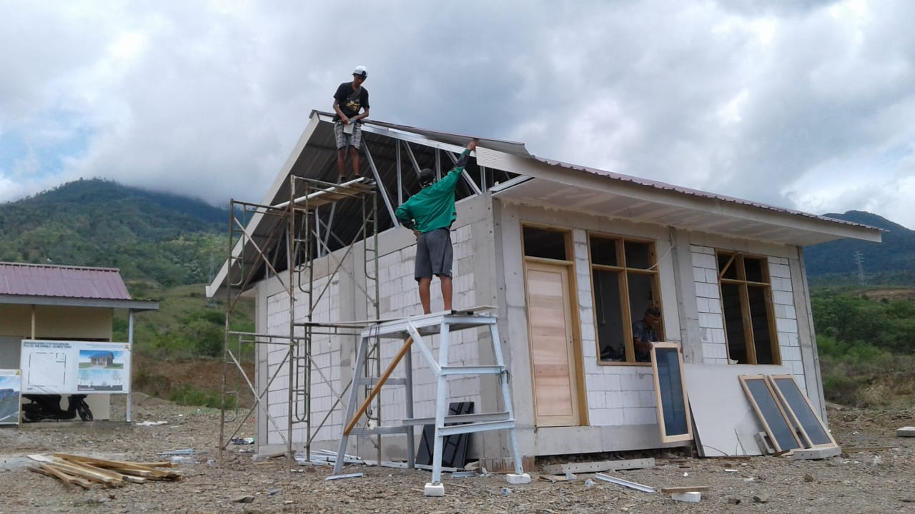
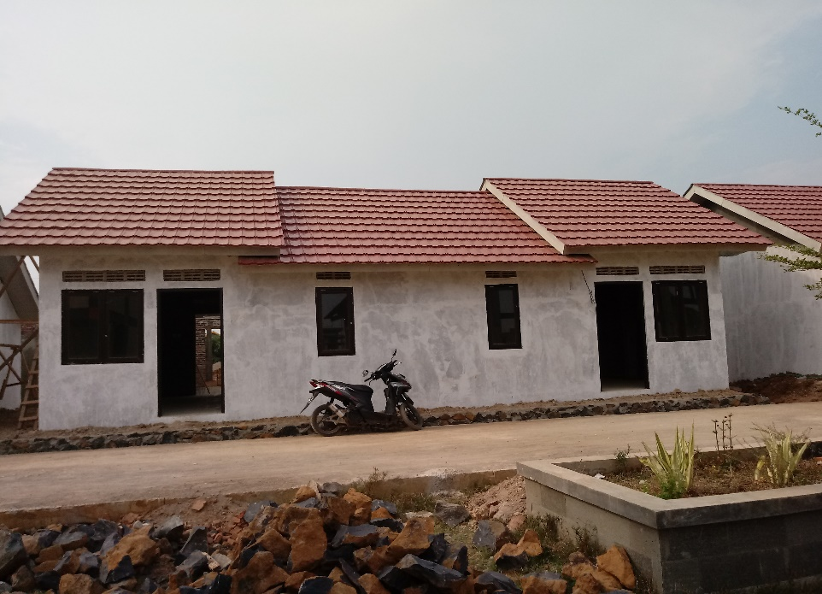
PROGRAM KEGIATAN
Dinas Perumahan Rakyat
dan Kawasan Permukiman
Provinsi Jawa Tengah
Bidang Perumahan
Notes:
Line spacing + Page numbers

Slide 2
Kegiatan Strategis
Bidang Perumahan
RTLH
PK Bencana
Peningkatan Kualitas Rumah Tidak Layak Huni
Jateng Gayeng Ndandani Omah Bareng
Peningkatan Kualitas Rumah terdampak Bencana
PB Backlog
PB Bencana
Pembangunan Baru Rumah dalam rangka penanganan Backlog
Jateng Gayeng Mbangun Omah Bareng, Tuku Lemah Oleh Omah
Pembangunan Baru Rumah terdampak Bencana.
PB Relokasi
Pembangunan baru rumah terdampak relokasi program pemerintah
Notes:
Line spacing + Page numbers

Slide 3
BANKEUPEMDES RTLH
01

Slide 4
BANKEUPEMDES RTLH
“Bantuan keuangan dari Pemerintah Provinsi Jawa Tengah kepada Pemerintah Desa yang berwujud uang untuk pembelian bahan bangunan guna peningkatan kualitas RTLH”
RINCIAN PENGGUNAAN
Padat Karya
Rp. 2.000.000,-
(1,8 jt untuk upah 3 tenaga kerja; @600 rb bekerja selama 6 hari & 200 ribu untuk makan minum selama perbaikan rumah)
Bantuan Material
Rp. 10.000.000,- (termasuk pajak*)
Bantuan setiap Rumah / RTLH
Rp. 12.000.000,-
*berdasarkan Pergub No. 1 Th. 2022 tentang Pedoman Pemberian Bantuan Keuangan Kepada Pemerintah Desa Di Provinsi Jawa Tengah Pasal 12 Ayat (2) bahwa bop dapat dialokasikan dari APBDes

Slide 5
Timeline Penyaluran Bankeupemdes RTLH Tahun 2022
1
Input RK/ Rencana Kegiatan dalam SIMPERUM (Berdasarkan Musyawarah Desa)
Verifikasi & Approve RK untuk Kabupaten & Provinsi
2
Pengumpulan & Verifikasi Berkas Penyaluran
3
Tahap 1 maksimal 24 Feb 2022
4
Rekom. Penyaluran
5
Penyaluran & Pelaksanaan
6
LPJ

Slide 6

TINDAK LANJUT PENERIMA RTLH
Menyiapkan 3 tenaga padat karya
Menyiapkan swadaya untuk tambahan pembelian material maupun pembayaran tenaga kerja dalam pelaksanaan pembangunan
Berkoordinasi dengan TPK untuk melakukan pembelian material setelah dana dicairkan oleh Bendahara Desa
Maksimal 15 hari setelah dana dicairkan wajib melakukan pembangunan perbaikan RTLH
Pelaksanaan pembangunan harus sesuai dengan Rencana Penggunaan Dana yang diusulkan ditambahkan dengan swadaya dari penerima dan maksimal 1,5 bulan pembangunan harus selesai 100%
Setelah pembangunan selesai dilaksanakan wajib untuk menyusun LPJ (Laporan Pertanggungjawaban) maksimal 2 bulan setelah selesai pembangunan
RTLH

Slide 7








KRITERIA UTAMA
KRITERIA
TENAGA KERJA (PADAT KARYA)
Domisili sekitar rumah calon penerima Bansos PB / Tenaga Kerja setempat dalam satu desa selain penerima Bankeupemdes RTLH 2021 (KK/KTP sebagai pendukung)
Diprioritaskan masuk dalam BDT (dapat dicek melalui web https://caribdt.dinsos.jatengprov.go.id)
Apabila belum terdaftar pada BDT dapat digantikan dengan surat keterangan tidak mampu dari desa
Diprioritaskan usia produktif dan yang sudah memiliki keluarga (kepala keluarga)
Diprioritaskan Tidak memiliki atau kehilangan penghasilan : Pengangguran, Setengah Pengangguran, Penduduk Miskin, Penerima Program Keluarga Harapan (PKH) (Surat Keterangan dari Desa)
Bersedia membuat laporan harian pelaksanaan Pembangunan (Surat Pernyataan)
KRITERIA TAMBAHAN
Memahami terkait teknis pembangunan rumah
Tidak memiliki kerentanan sakit jika menjalankan kegiatan padat karya

Slide 8
PB BACKLOG
02

Slide 9
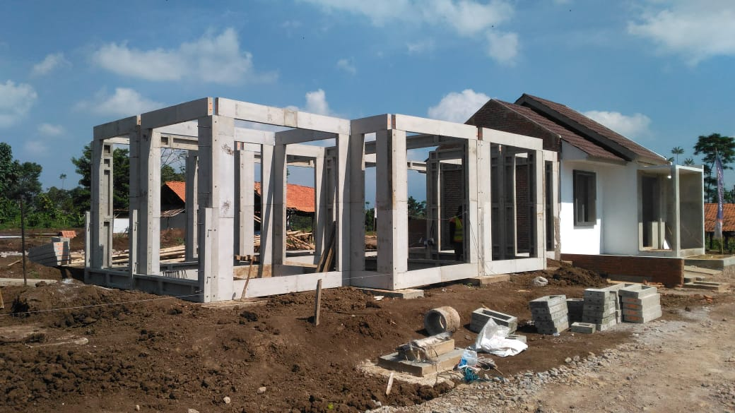
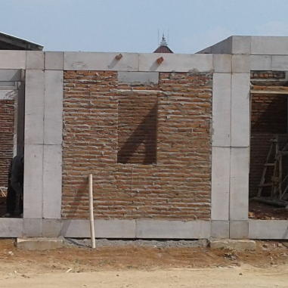


PB BACKLOG
Definisi: Bantuan Stimulan bagi keluarga miskin yang belum memiliki rumah untuk melakukan pembangunan baru berupa bahan material bangunan sesuai dengan desain rumah tipe-36 sebagai syarat luasan rumah layak huni
Besaran bantuan senilai Rp. 35.000.000,- berupa Struktur Ruspin dan Non Struktur
Paket
Struktur
Paket
Non-Struktur
Swadaya
Struktur RUSPIN
Komponen Arsitektural
Komponen Swadaya
Struktur beton precast RUSPIN
struktur rumah tipe 36
Dinding keliling tanpa sekat kamar
Rangka atap
Penutup atap
Pondasi umpak
Kusen pintu dan jendela
Plester lantai

Slide 10


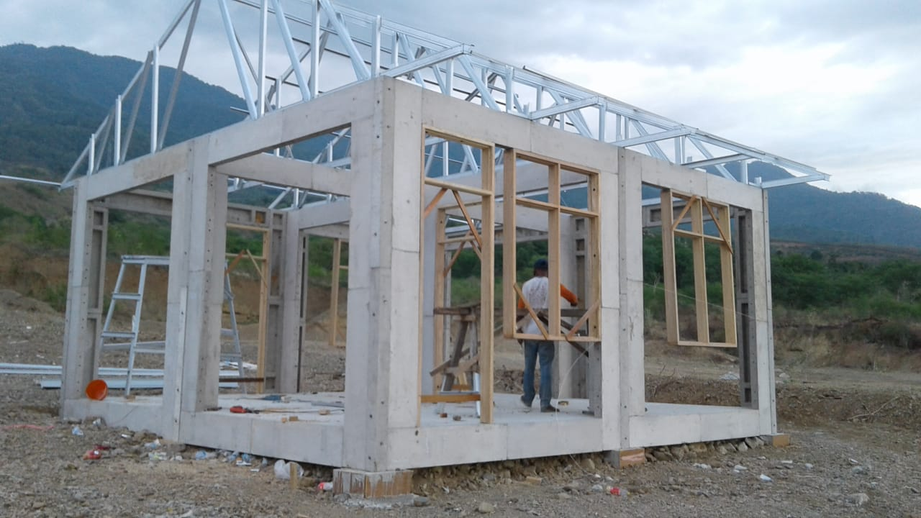
Mekanisme Bantuan Stimulan Rumah Sederhana Sehat (PB Backlog)
BESARAN BANTUAN
35 JUTA (termasuk Pajak) untuk pembelian material bangunan
KEUNGGULAN RUSPIN
1,8 JUTA untuk upah tenaga padat karya
Waktu perakitan cepat, hanya dibutuhkan waktu 2 hari untuk merakit rangka rumah T 36 → 1 bulan siap ditempati
Kompnen ringan seningga mudah dirakit tanpa alat bantu mekanis
Mendukung konsep Rumah tumbuh
Sudah teruji tahan gempa
BENTUK BANTUAN
KRITERIA PENERIMA
Bantuan yang diberikan berupa Struktur RUSPIN dan Komponen Arsitektur (Dinding, Atap, dll)
Masyarakat miskin yang tidak memiliki rumah/ hunian
Terdaftar dalam Data Terpadu Kemiskinan
RANGKA RUSPIN + RANGKA ATAP
RANGKA RUSPIN
RUMAH SEDERHANA SEHAT

Slide 11
Lokasi PB Backlog Komunitas 2021.
Lokasi | Kelompok Penerima Manfaat | Jumlah Unit
Kabupaten Purbalingga Desa Kembaran Kulon, Kec. Purbalingga (regular) Desa Pengadegan, Kec. Pengadegan (perubahan) | Penghuni Rusunawa Garuda (Komunitas Peguyuban Rusunawa Garuda) dan Kelompok Masyarakat Sejahtera Desa Pengadegan | 9 unit (regular) & 7 unit (perubahan) di Desa Pengadegan
Kabupaten Jepara Desa Kedungcino, Kecamatan Jepara | Penghuni Rusunawa Jepara (Komunitas Seguyub Rusunawa) dengan Profesi: Karyawan swasta, buruh harian lepas dan nelayan | 47 unit (regular) & 5 unit (perubahan)
Kabupaten Kendal Desa Sudipayung, Kec. Ngampel Desa Ngareanak, Kec. Singorojo | Komunitas Sudipayung Asri (regular), Komunitas Sudipayung Berkah dan Komunitas Ngareanak Tangguh (perubahan) dengan Profesi: Buruh | 7 unit (regular), 6 unit (perubahan) di Desa Sudipayung & 12 unit (perubahan) di Desa Ngareanak
Kabupaten Brebes Desa Paguyangan, Kecamatan Paguyangan | Komunitas Paguyangan Bersemi Profesi: Buruh dan sopir | 21 unit
Kabupaten Cilacap Desa Karangsari, Kecamatan Adipala | Pengrajin Gula Aren (Komunitas Karangsari Jaya) | 28 unit (regular) & 23 unit (perubahan)
Kota Magelang Kelurahan Magelang, Kecamatan Magelang Tengah | Penghuni Rumah Susun dan Rumah Khusus Profesi: karyawan swasta, pedagang, buruh harian lepas | 15 unit (regular) & 6 unit (perubahan)

Slide 12
PROSES PEMBANGUNAN RUMAH BARU BERBASIS KOMUNITAS
Tahapan Perencanaan
Pembentukan Pokmas Awal
Pencarian Lahan
Perolehan Lahan / Pembelian
Pengajuan Bantuan Provinsi
Pengusulan e-planning
Pencarian embrio pokmas
Tahapan Persiapan
SK Gubernur
Petunjuk Teknis
Bimtek Pokmas
Kontrak swakelola tipe 4 & Nota Kesepahaman
Kunjungan Workshop
Survey Harga ke Toko Material
Pengadaan barang ruspin & toko material
Pembentukan Pokmas Penyelenggara Swakelola
Kontrak penerima dgn penyedia
Tahapan Pelaksanaan
Penyusunan Siteplan
Pematangan Lahan
Swadaya Pembangunan Pondasi
Pelatihan RUSPIN
Perakitan RUSPIN oleh Pokmas
Pembangunan Non RUSPIN

Slide 13
PB & PK BENCANA
03

Slide 14
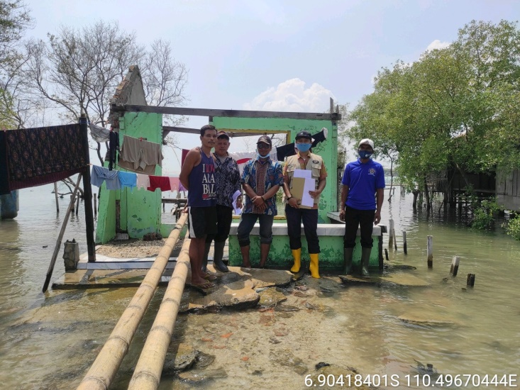
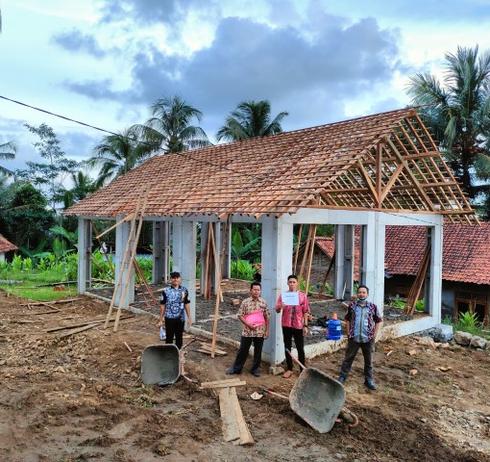
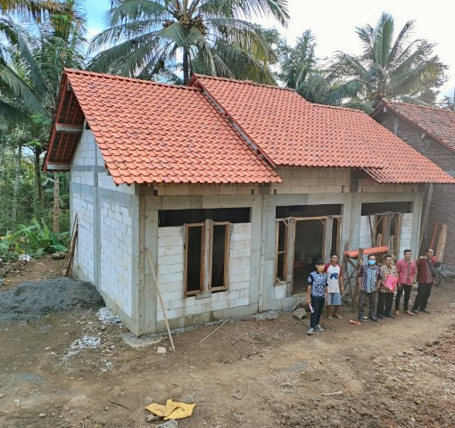
KRITERIA PENERIMA
PEMBANGUNAN RUMAH BAGI KORBAN BENCANA
Masyarakat yang rumahnya terdampak bencana
Terdaftar dalam BDT
(cek https://caribdt.dinsos.jatengprov.go.id)
Kerusakan Rumah minimal masuk dalam kategori Kerusakan Berat (sesuai Permen PUPR No.22 thn 2018), dengan kriteria :
MEKANISME BANTUAN
Sebagian besar struktur utama bangunan dan sebagian besar komponen penunjang rusak.
Bangunan tidak dapat difungsikan, dengan kerusakan antara 70 –100 %.
Melalui bansos barang bahan bangunan/material dengan sistem pembelanjaan dilakukan oleh Kelompok Masyarakat (Pokmas) - swakelola
Bantuan berupa rumah dengan struktur panel RUSPIN
Pembangunan Rumah bagi Korban Bencana
Bangunan hampir roboh

Slide 15
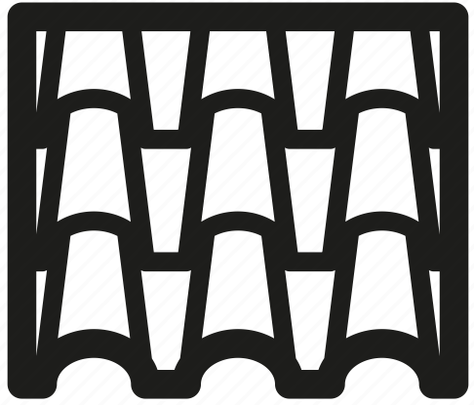
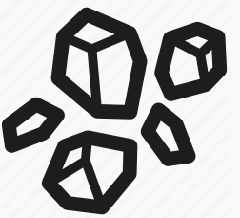

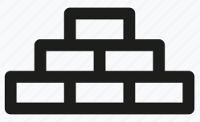
BANTUAN PEMBANGUNAN RUMAH BARU
BESARAN BANTUAN
50 JUTA (tdk termasuk Pajak) untuk pembelian material bangunan
KEUNGGULAN RUSPIN
1,8 JUTA untuk upah tenaga padat karya
Waktu perakitan cepat, hanya dibutuhkan waktu 2 hari untuk merakit rangka rumah T 36 → 1 bulan siap ditempati
Kompnen ringan seningga mudah dirakit tanpa alat bantu mekanis
Mendukung konsep Rumah tumbuh
Sudah teruji tahan gempa
BENTUK BANTUAN
KRITERIA PENERIMA
Bantuan yang diberikan berupa Struktur RUSPIN dan Komponen Arsitektur (Dinding, Atap, dll)
Masyarakat miskin yang tidak memiliki rumah/ hunian
Terdaftar dalam Data Terpadu Kemiskinan
RANGKA RUSPIN
RANGKA RUSPIN + RANGKA ATAP
RUMAH SEDERHANA SEHAT

Slide 16

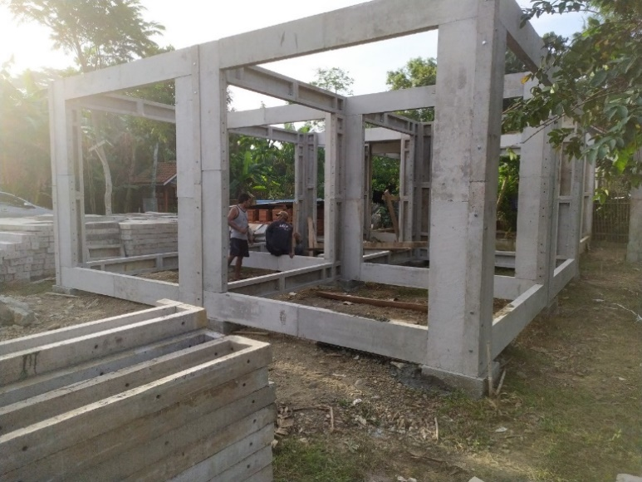


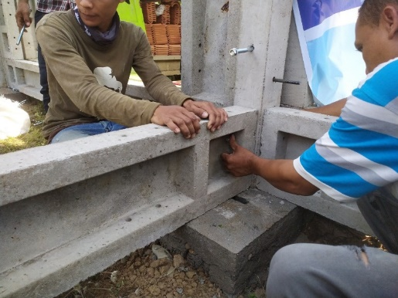
HOUSING STOCK SEBAGAI SALAH SATU ALTERNATIF PENYEDIAAN HUNTARA & HUNTAP SAAT TERJADI BENCANA
Hunian Sementara (Huntara)
Ketika terjadi bencana untuk pengungsian saat masa tanggap daarurat
Hunian Tetap (Huntap)
Untuk pasca bencana
JENIS
Gubernur mengajukan ke Kementrian PUPR
Gubernur menghibahkan untuk Pemda yg membutuhkan
MEKANISME
Bantuan hanya berupa struktur panel risha/ ruspin
Pemda menyiapkan :
Biaya ongkir/distribusi panel risha/ruspin dari Jawa Barat ke lokasi housing stock di kabupaten masing-masing
Penyediaan material non struktur seperti rangka dan penutup atap, lantai, dinding, jendela, pintu, toilet, dll sebagai pelengkap ruspin/risha tsb.
RISHA/RUSPIN
BANTUAN

Slide 17
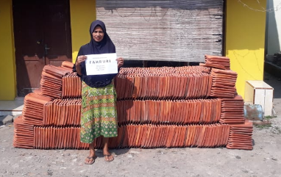
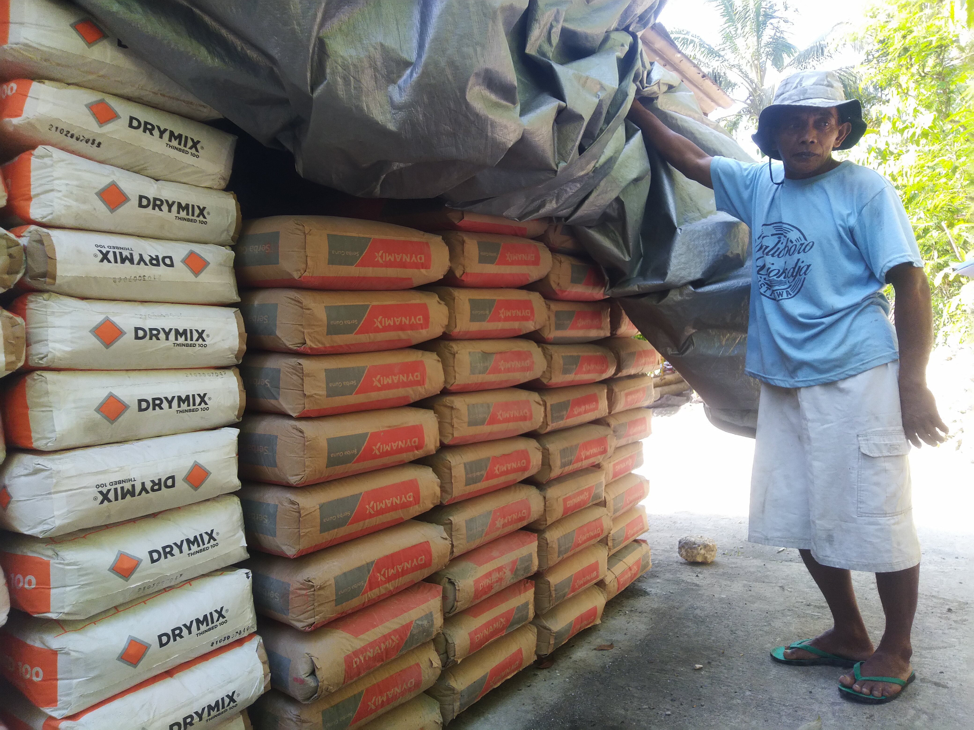
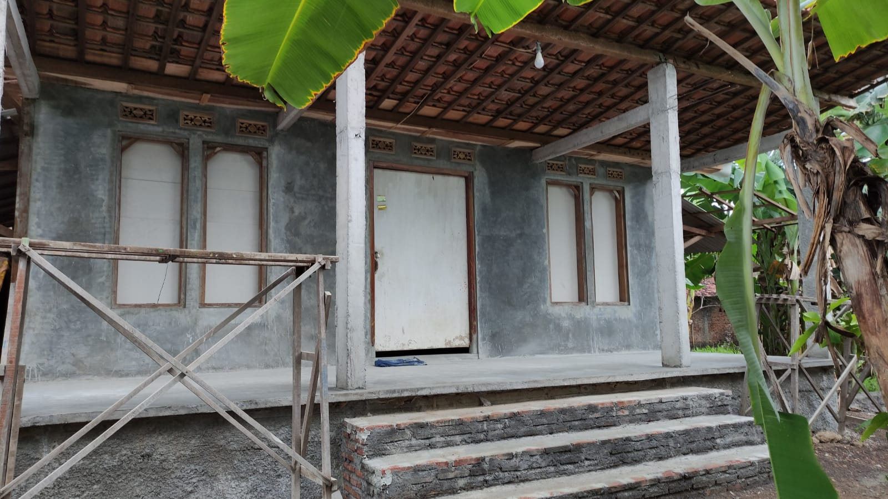
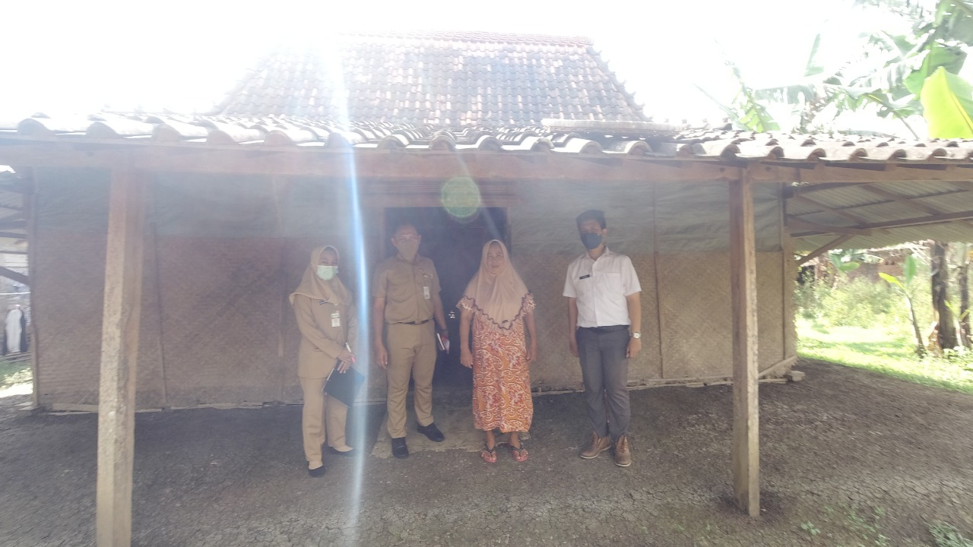
Rehabilitasi Rumah bagi Korban Bencana
DEFINISI
Peningkatan kualitas rumah bagi masyarakat yang menjadi korban bencana dengan status rumah kepemilikan pribadi.
(sebagai bagian dari penanganan SPM “Rehabilitasi rumah yang layak huni bagi korban bencana provinsi”)
BESARAN BANTUAN
Rp. 12.000.000 untuk material bangunan
Rp. 1.800.000 untuk upah 3 orang padat karya
KRITERIA PENERIMA
Masyarakat korban bencana.
Terdaftar dalam BDT.
(cek https://caribdt.dinsos.jatengprov.go.id)
Kerusakan Rumah minimal masuk dalam kategori Kerusakan Sedang (sesuai Permen PUPR No.22 thn 2018).
MEKANISME BANTUAN
Melalui bansos barang bahan bangunan/material dengan sistem pembelanjaan dilakukan oleh Kelompok Masyarakat (Pokmas) - swakelola
BANTUAN MATERIAL BAHAN BANGUNAN
RUMAH KORBAN BANJIR,
LANTAI KEMASUKAN LUMPUR & DINDING LAPUK
SETELAH REHABILITASI

Slide 18
Capaian Kinerja SPM
REHABILITASI RUMAH BAGI KORBAN BENCANA
Capaian 2019 sejumlah 150 unit
48 unit Kab Banjarnegara,
16 unit Kab Purbalingga
16 unit Kab. Banyumas
16 unit Kab. Pekalongan
16 Kab. Pemalang
6 unit Kab. Tegal
11 unit Kab. Brebes
Capaian 2020 sejumlah 105 unit
16 unit Kab. Pekalongan
16 unit Kab. Pemalang
11 unit Kab. Tegal
16 unit Kab. Brebes
30 unit Kab. Banjarnegara
16 unit Kab. Banyumas
Capaian 2021 sejumlah 118 unit
8 unit Kab. Wonosobo
6 unit Kab. Pekalongan
14 unit Kab. Pemalang
11 unit Kab Purbalingga
4 unit Kab Purbalingga
3 unit Kab Brebes
37 unit Kab. Demak
35 unit Kab. Pekalongan
PEMBANGUNAN RUMAH BAGI KORBAN BENCANA
Capaian 2019 sejumlah 0 unit
Capaian 2020 sejumlah 11 unit
- 11 unit Kab. Purworejo
Capaian 2021 sejumlah 23 unit
11 unit Kab. Kebumen
12 unit Kab. Demak

Slide 19
PB RELOKASI
04

Slide 20


Project analysis slide 6
Deskripsi PB Relokasi
PB Relokasi Program Pemerintah adalah bantuan stimulan kepada masyarakat miskin yang terkena relokasi program provinsi untuk mendapatkan rumah yang layak huni.
Masyarakat yang masih tinggal di Rusunawa, Rumah Liar (Ruli), simpadan sungai, dan lahan milik pemerintah.
Mengalami relokasi program provinsi dan harus mencari tempat tinggal baru
Mendapat bantuan dari Pemerintah Provinsi sesuai SPM Perumahan Rakyat daerah provinsi :
“Fasilitasi penyediaan rumah yang layak huni bagi masyarakat yang terkena relokasi program Pemerintah Daerah Provinsi.”

Slide 21
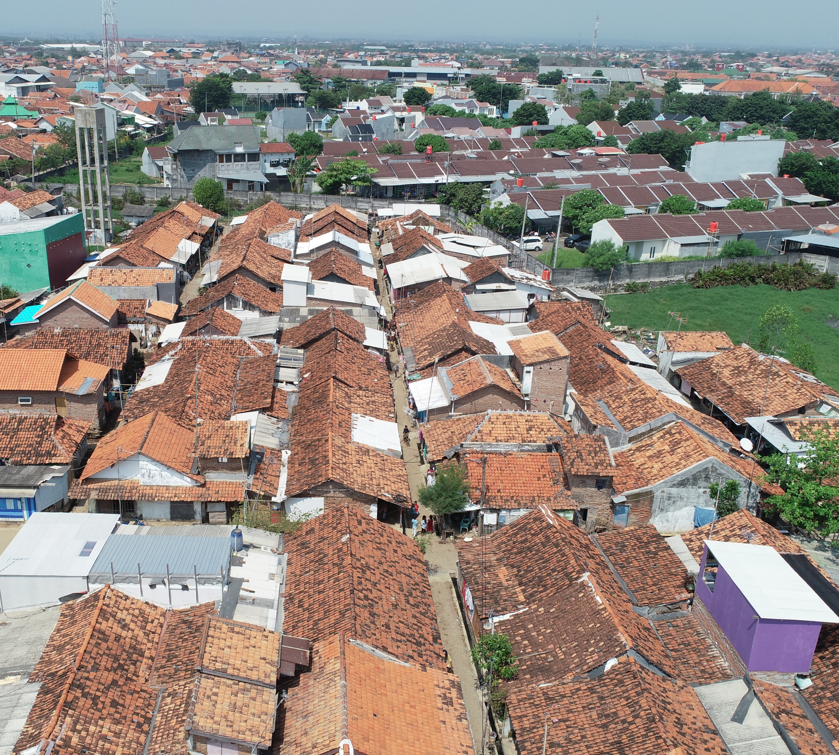
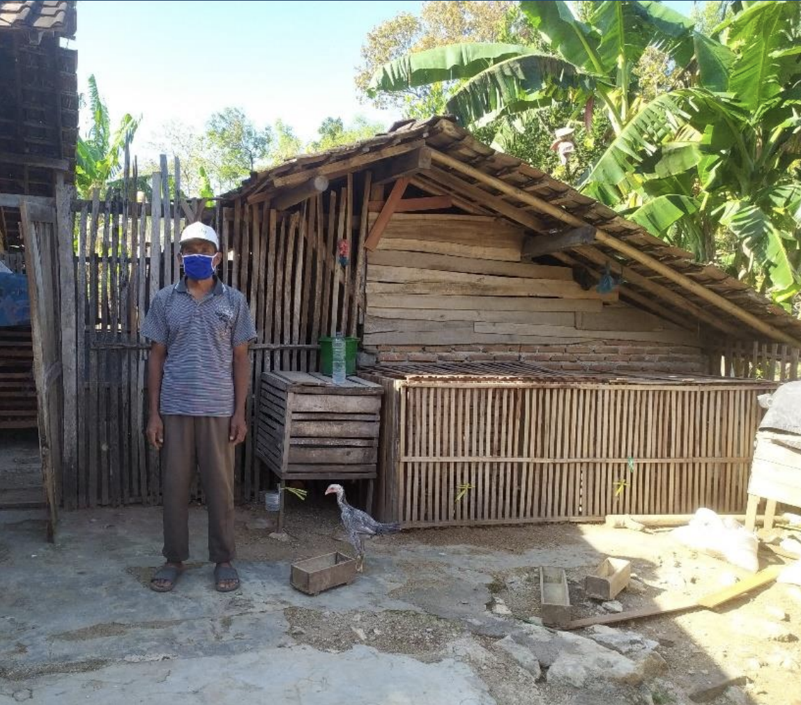
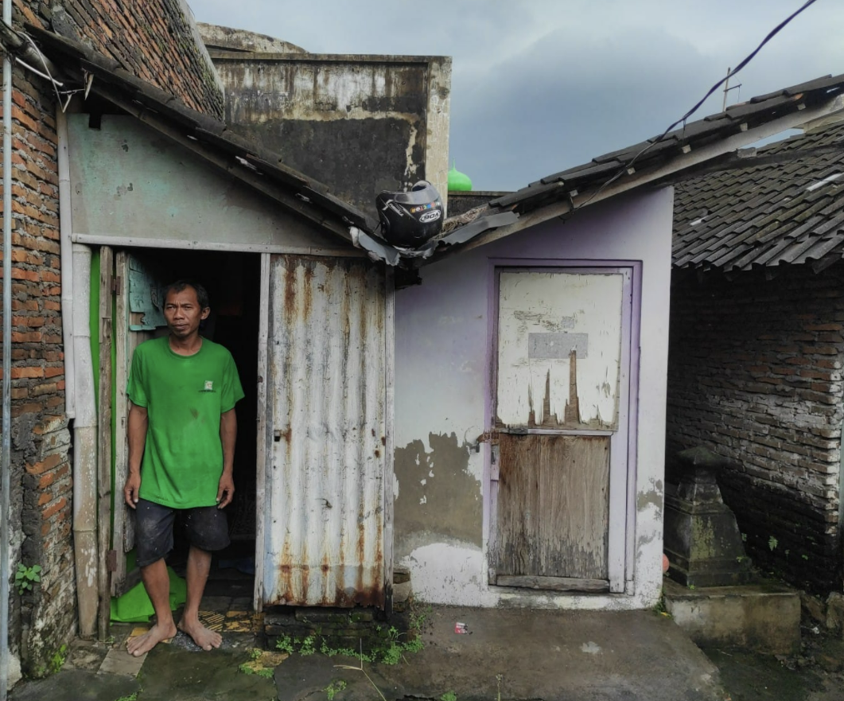
Project analysis slide 6
Kriteria Penerima
PB Relokasi
Masyarakat yang rumahnya terdampak relokasi program pemerintah
Terdaftar dalam BDT
(cek https://caribdt.dinsos.jatengprov.go.id)
Memiliki lahan di lokasi yang sah dan aman atau bersedia membeli lahan di lokasi yang sah dan aman:
Sudah memiliki lahan sendiri
Jika belum memiliki lahan, dapat membentuk komunitas dan membeli lahan secara bersama-sama dalam 1 hamparan untuk kemudian dipecah sesuai kavling.
Perumahan di sempadan sungai (Brebes)
Perumahan di lahan milik pemerintah
(Komunitas Eksodan Wonogiri)
perumahan di lahan milik pemerintah/kuburan (Kampung Blangkon Surakakrta)

Slide 22
Project analysis slide 6
Bantuan Stimulan
PB Relokasi
BESARAN BANTUAN
35 JUTA (tdk termasuk Pajak) untuk pembelian material bangunan
KEUNGGULAN RUSPIN
1,8 JUTA untuk upah tenaga padat karya
Waktu perakitan cepat, hanya dibutuhkan waktu 2 hari untuk merakit rangka rumah T 36 → 1 bulan siap ditempati
Kompnen ringan seningga mudah dirakit tanpa alat bantu mekanis
Mendukung konsep Rumah tumbuh
Sudah teruji tahan gempa
MEKANISME BANTUAN
BENTUK BANTUAN
Melalui bansos barang bahan bangunan/material dengan sistem pembelanjaan dilakukan oleh Kelompok Masyarakat (Pokmas) - swakelola
Bantuan yang diberikan berupa Struktur RUSPIN dan Komponen Arsitektur (Dinding, Atap, dll)
RANGKA RUSPIN
RANGKA RUSPIN + RANGKA ATAP
RUMAH SEDERHANA SEHAT

Slide 23
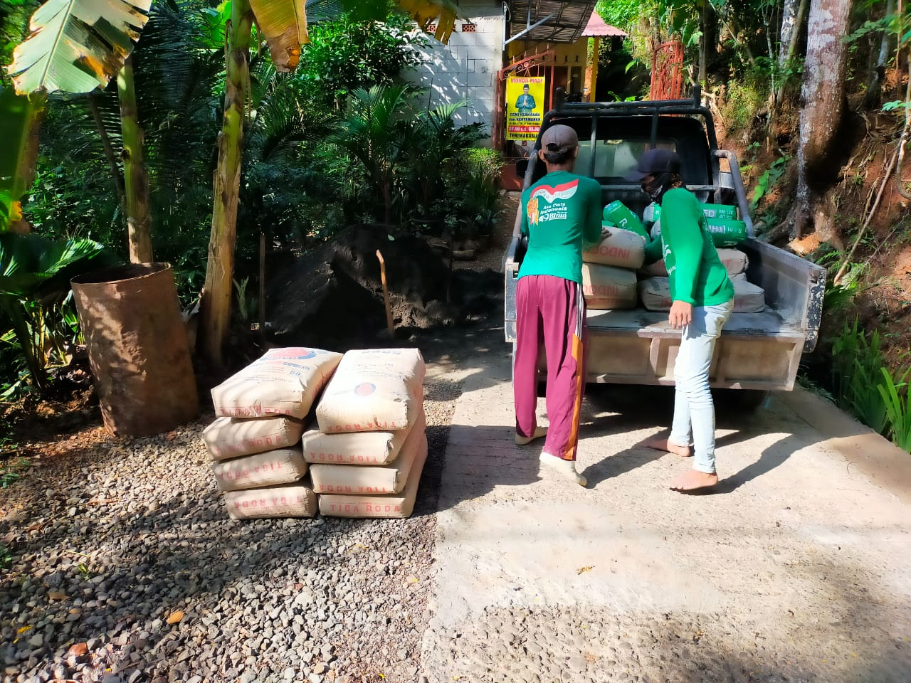
Project analysis slide 6
Bantuan Stimulan Rumah Sederhana Sehat
Mencapai Rumah Sehat Sederhana Tipe 36
PAKET
STRUKTUR
PAKET
NON-STRUKTUR
SWADAYA
Komponen Swadaya
Struktur RUSPIN
Komponen Arsitektural
Pondasi umpak
Kusen pintu dan jendela
Toilet dan septictank
Plester lantai
Kolom Praktis untuk gunungan +15m
Instalasi Listrik dan Air
Struktur beton precast RUSPIN
struktur rumah tipe 36
Dinding keliling tanpa sekat kamar
Rangka atap
Penutup atap

Slide 24
OPTIMIS
05

Slide 25
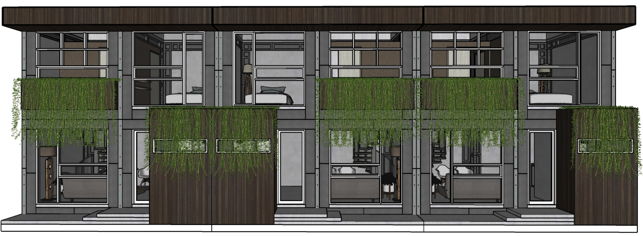
Project analysis slide 11
Program Prioritas
OPTIMIS
Luas lahan : 24 m²
Lebar Bangunan : 6m²
Panjang bangunan : 4m²
Tampak Depan
Rumah Vertikal

Slide 26
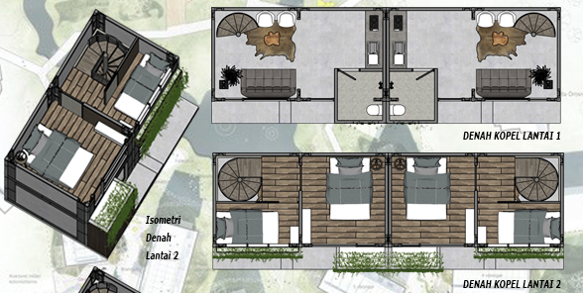
Project analysis slide 11
Denah
Rumah Vertikal
Rumah vertikal membutuhkan kavling dengan lahan sekitar 4x6m yang diwujudkan menjadi rumah deret 2 lantai.
Bangunan rumah vertikal kurang lebih berukuran 24m² yang terdiri dari ruang keluarga, 2 kamar tidur, 1 kamar mandi, dapur sekaligus ruang makan, dan shaft.

Slide 27
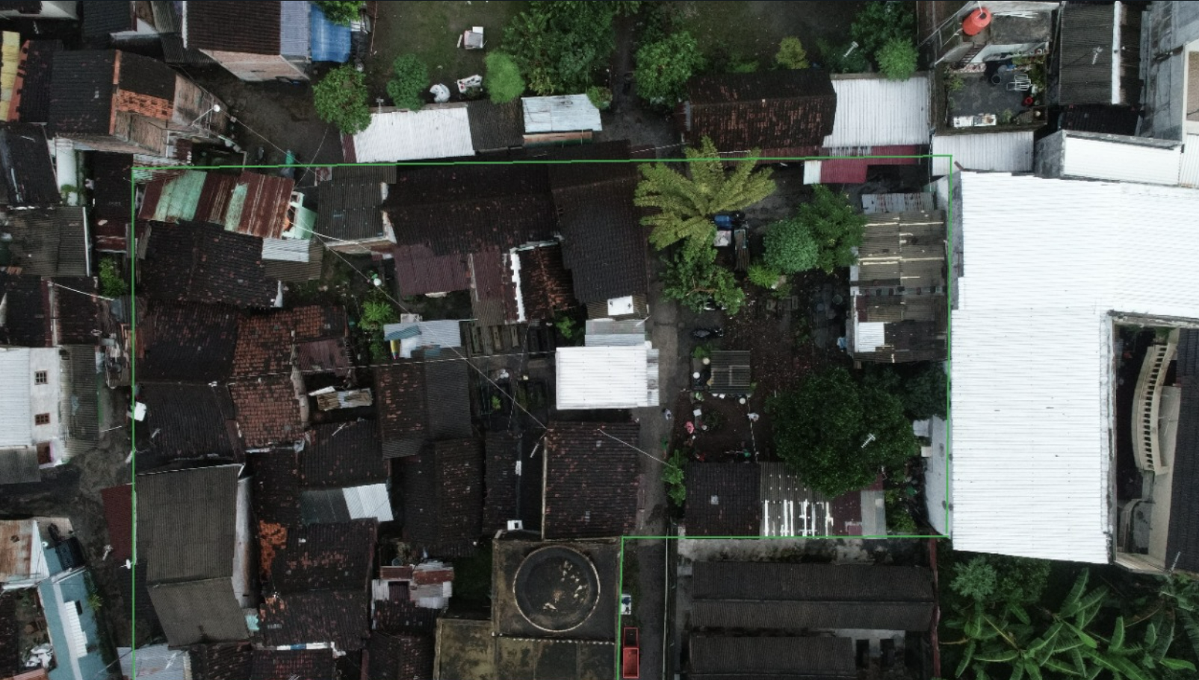
RINTISAN PROGRAM OPTIMIS
pada penataan kampung blangkon Kota Surakarta
Luas : 1100 m²
Jumlah : 34 KK

Slide 28
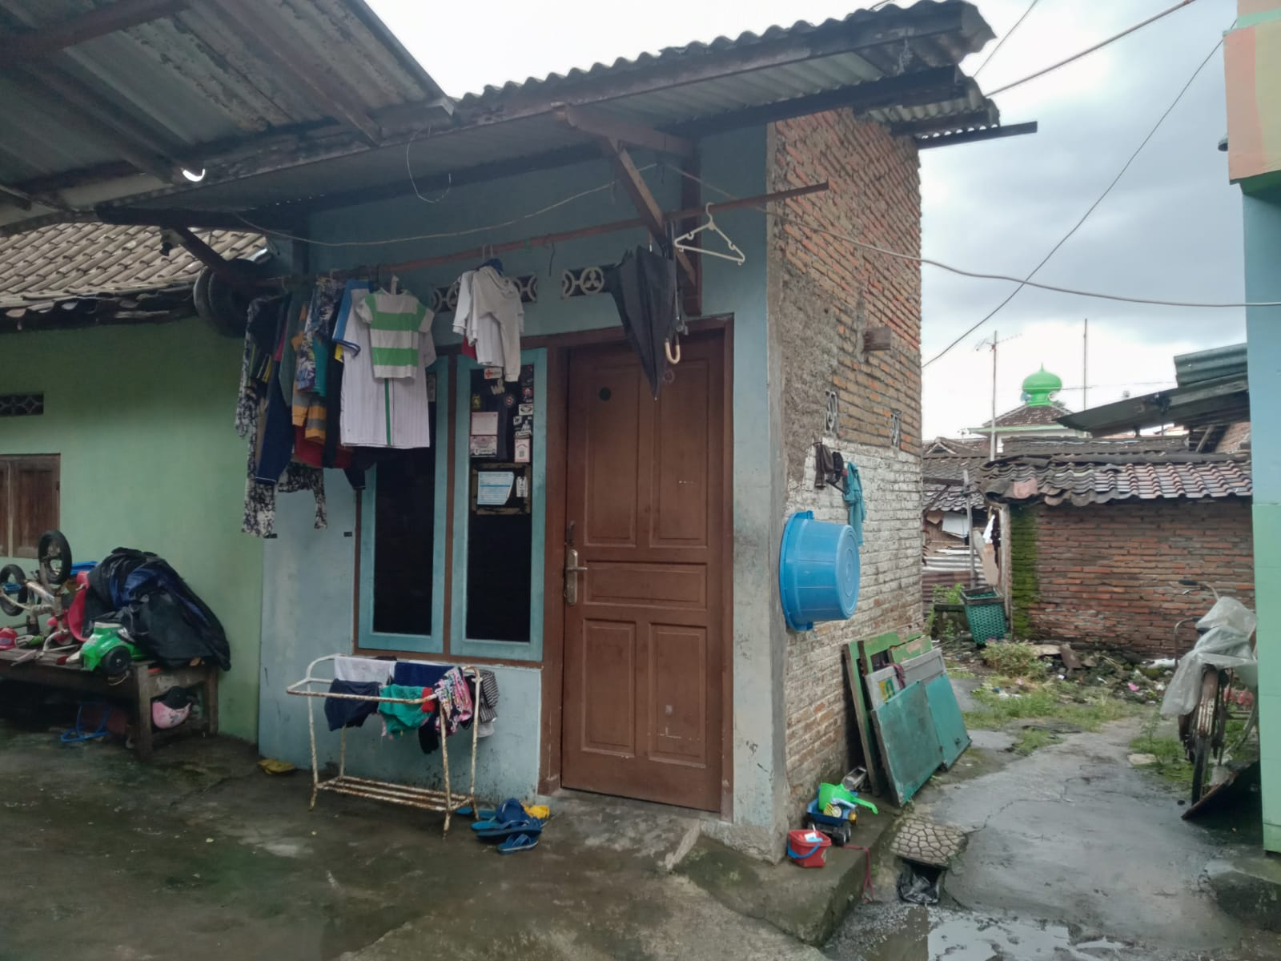
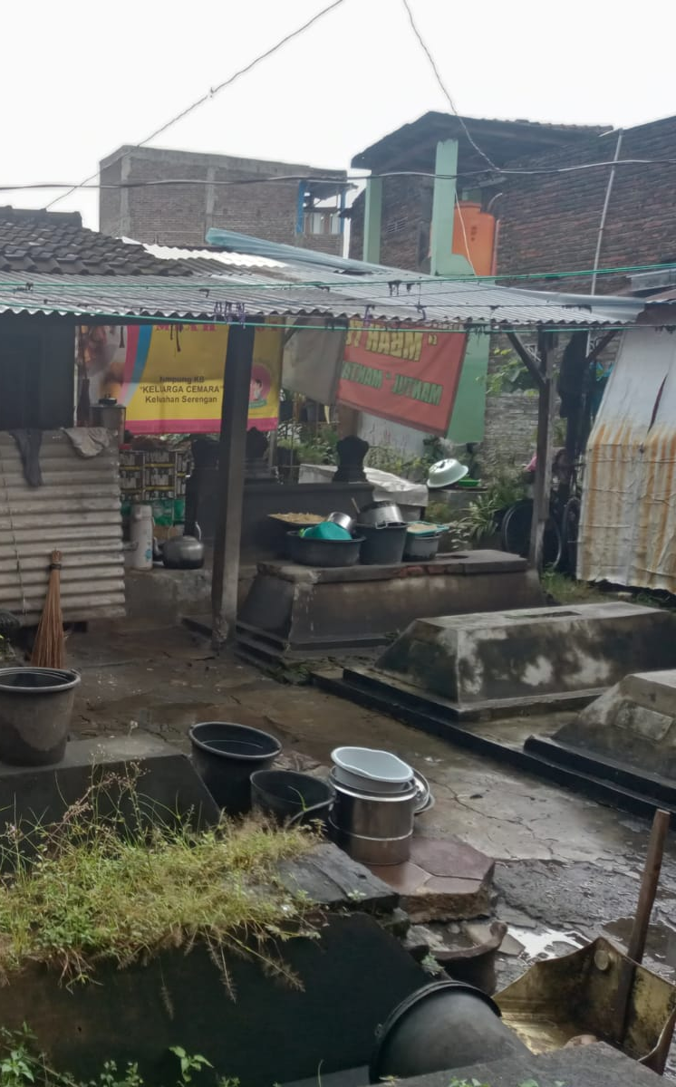
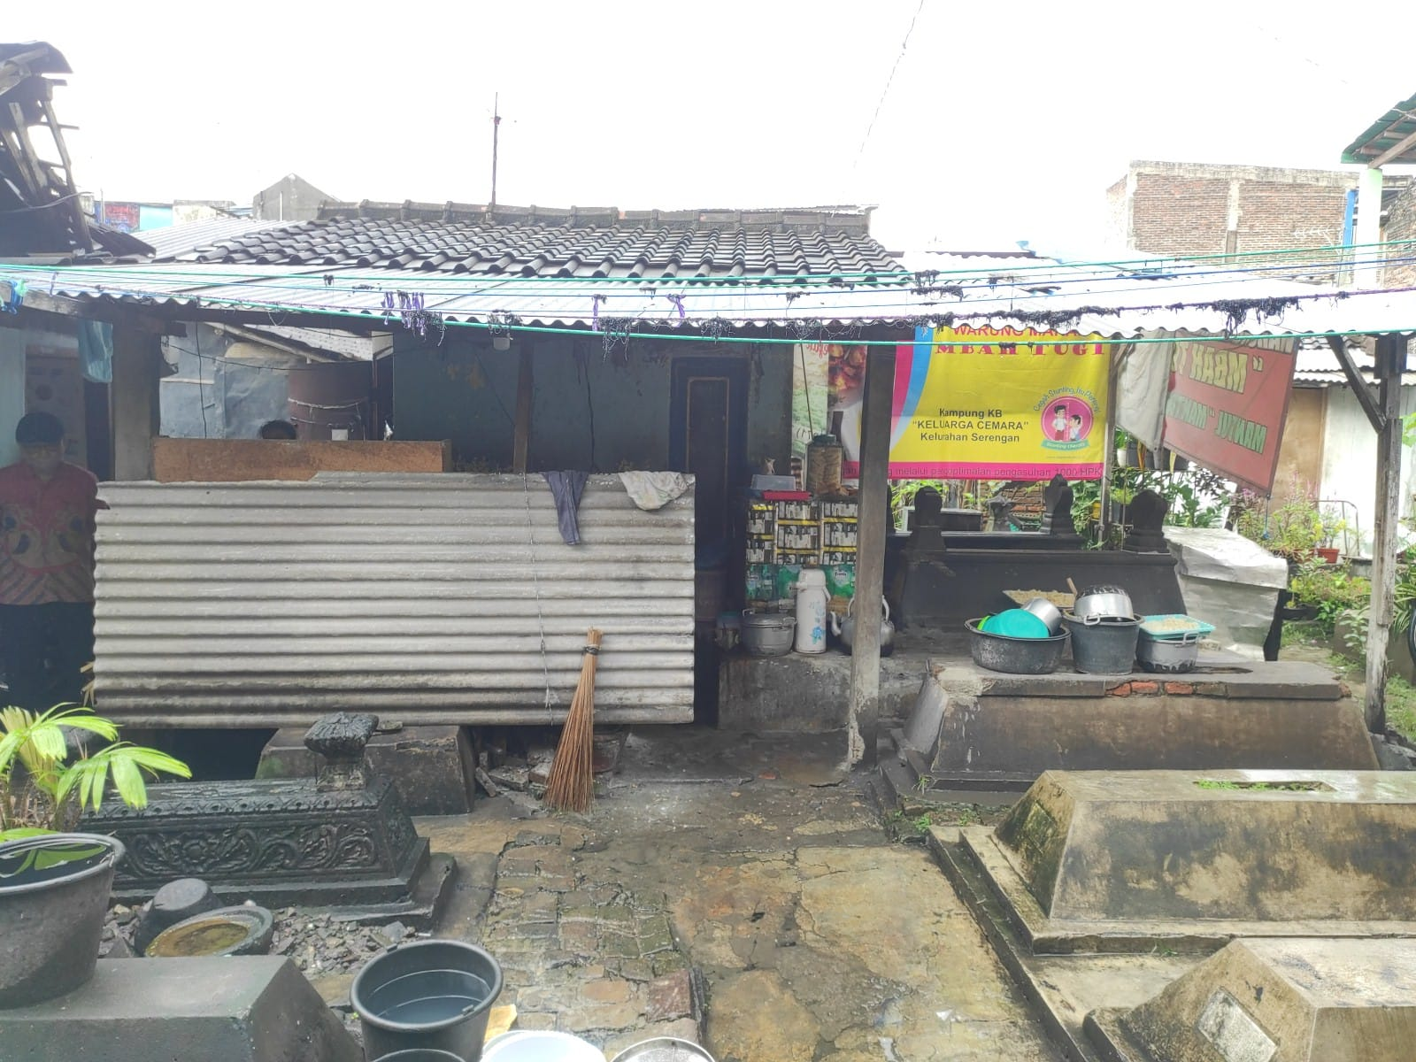
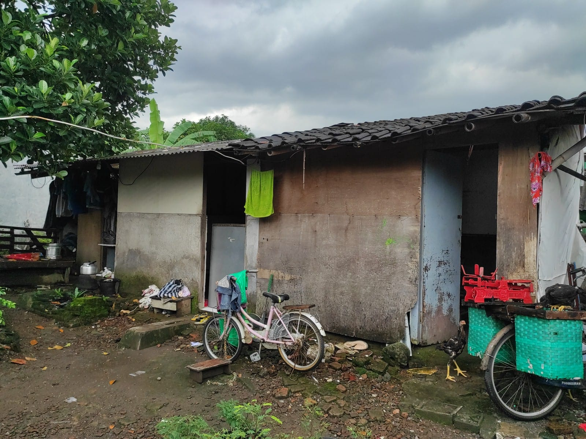
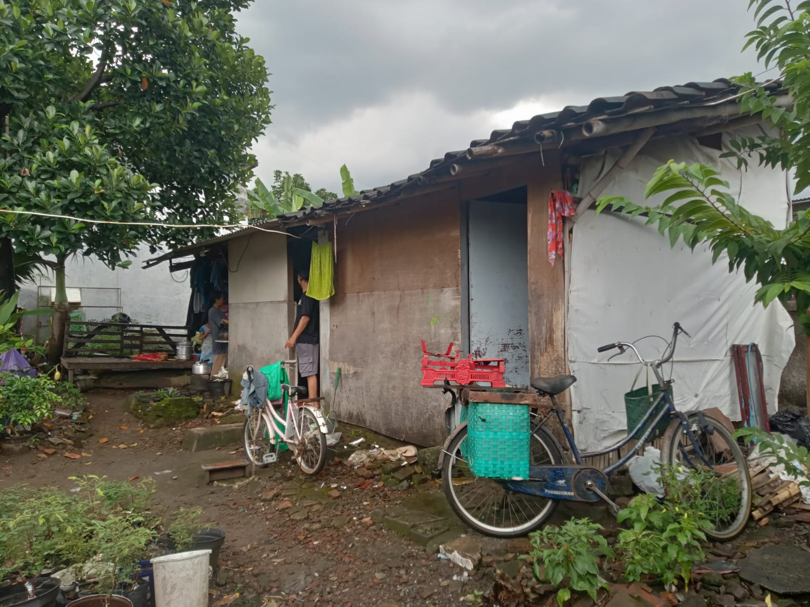
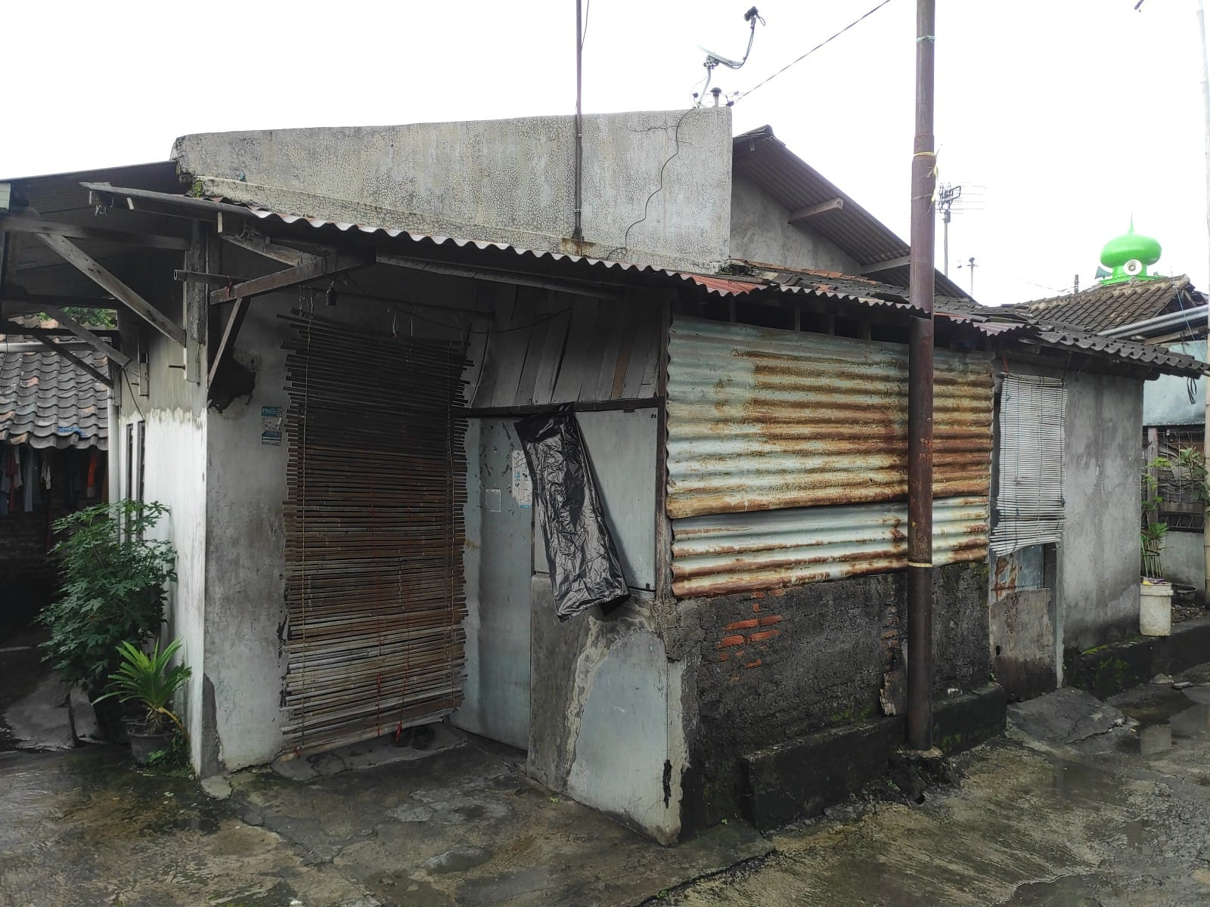
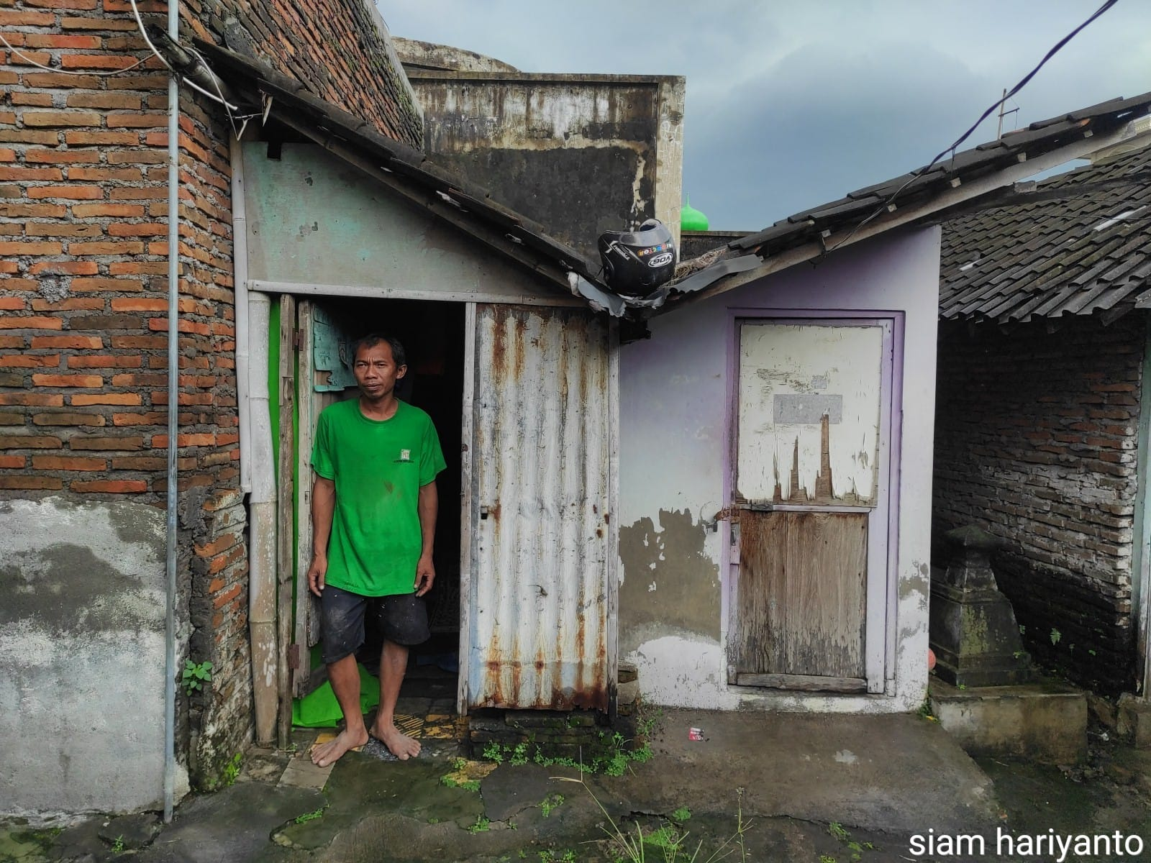
Rumah berdampingan dengan makam
luas rata-rata :
3x3 m

Slide 29
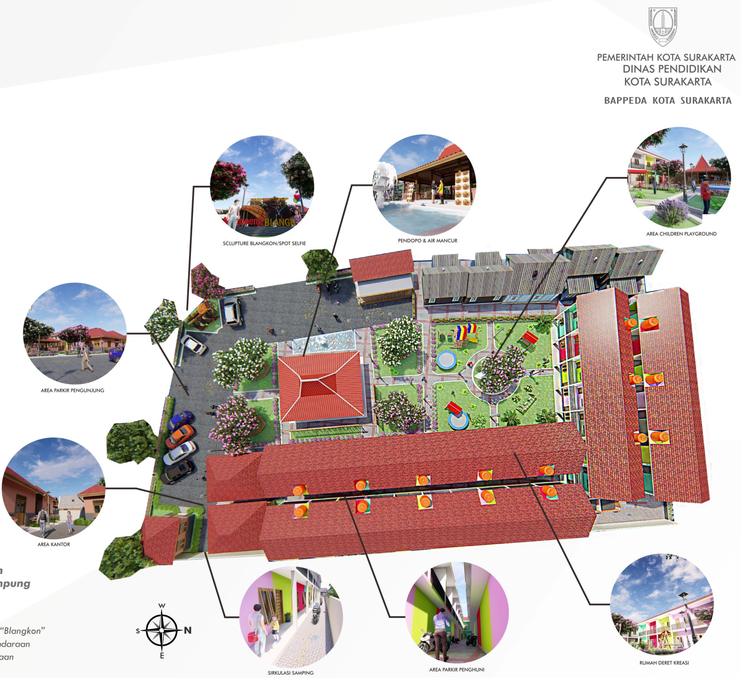
MASTERPLAN
RUMAH VERTIKAL RELOKASI SURAKARTA
Tampak atas

Slide 30
Terima Kasih

